Slide 1
VIVIAN OLIVOS MARTINEZ
CONGRESISTA DE LA REPÚBLICA

Slide 2
PRESENTANCION DEL PROYECTO DE LEY 03928/2022-CR
“LEY QUE DECLARA DE NECESIDAD PÚBLICA E INTERÉS NACIONAL EL AFIANZAMIENTO HÍDRICO EN LA CUENCA CHANCAY - HUARAL, UBICADO EN LA PROVINCIA DE HUARAL, DEPARTAMENTO DE LIMA”.

Slide 3
JUSTIFICACIÓN DE LA PROPUESTA
La escasez de agua es un problema que viene afectando al mundo y a nuestro país, y a futuro puede producir secuelas graves para la población y el medio ambiente.
Se tiene previsto que para el año 2050 habrá un 25 % de déficit de agua, lo que podría afectar la producción de alimentos; según el Banco Mundial, en la actualidad, el 70% de este recurso se utiliza en la agricultura.
Nuestro país no escapa de esta problemática. La ANA precisó que, si bien es cierto en el mundo se utiliza el 70 % del agua para la agricultura, en el Perú representa el 80 %, cifra alarmante que preocupa aún más sabiendo que existe un alto desperdicio por la mala práctica de riego de los sembríos, solo el 30 % del recurso se distribuye correctamente.

Slide 4
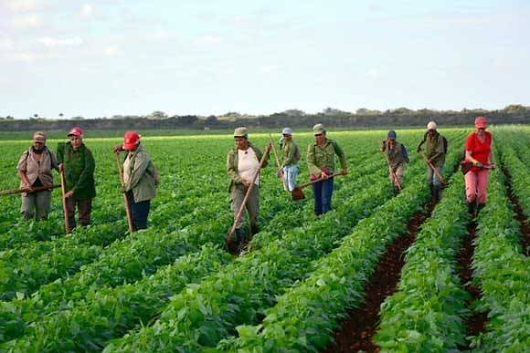
Situación de la Provincia de Huaral y la Problemática de los Recursos Hídricos
"Capital de la Agricultura"
La provincia de Huaral forma parte de las 9 provincias que conforman el departamento de Lima. Se encuentra bajo la administración del gobierno regional de Lima.
La provincia de Huaral destaca por su actividad agrícola y agropecuaria, lo que constituye el principal soporte de la estructura productiva de la zona, no solamente por los niveles de producción, sino también su cartera de productos existentes orientada a diversos mercados.

Slide 5
Los diez cultivos de mayor importancia en el valle Chancay - Huaral son:
maíz amarillo duro
algodón variedad Tanguis
camote amarillo
papa variedad Única
maíz chala
mandarina Malvácea
mandarina Satsuma
mango variedad Kafro
manzana variedad Israel
que ocupan el 65,63 % del área cultivada en el valle.

Slide 6
El Consejo de Recursos hídricos de cuenca Chancay- Huaral advierte que actualmente, la provincia de Huaral presenta una alta demanda hídrica, solo el valle de Chancay - Huaral tiene una demanda de 228'517,000 m3, para un área agrícola bajo riego de 21 mil hectáreas , de los cuales En la cuenca del río Chancay — Huaral existen un total de 6027 usuarios y 7355 predios, organizados en 17 Comisiones de Regantes. Ante estas situaciones adversas, se hace necesidad publica e interés nacional el afianzamiento hídrico en la cuenca Chancay - Huaral, ubicado en la provincia de Huaral, departamento de Lima, con la finalidad de proteger la cabecera de cuenca y el desarrollo del agro. Además, asegurar la sostenibilidad en el abastecimiento y distribución del recurso hídrico.

Slide 7
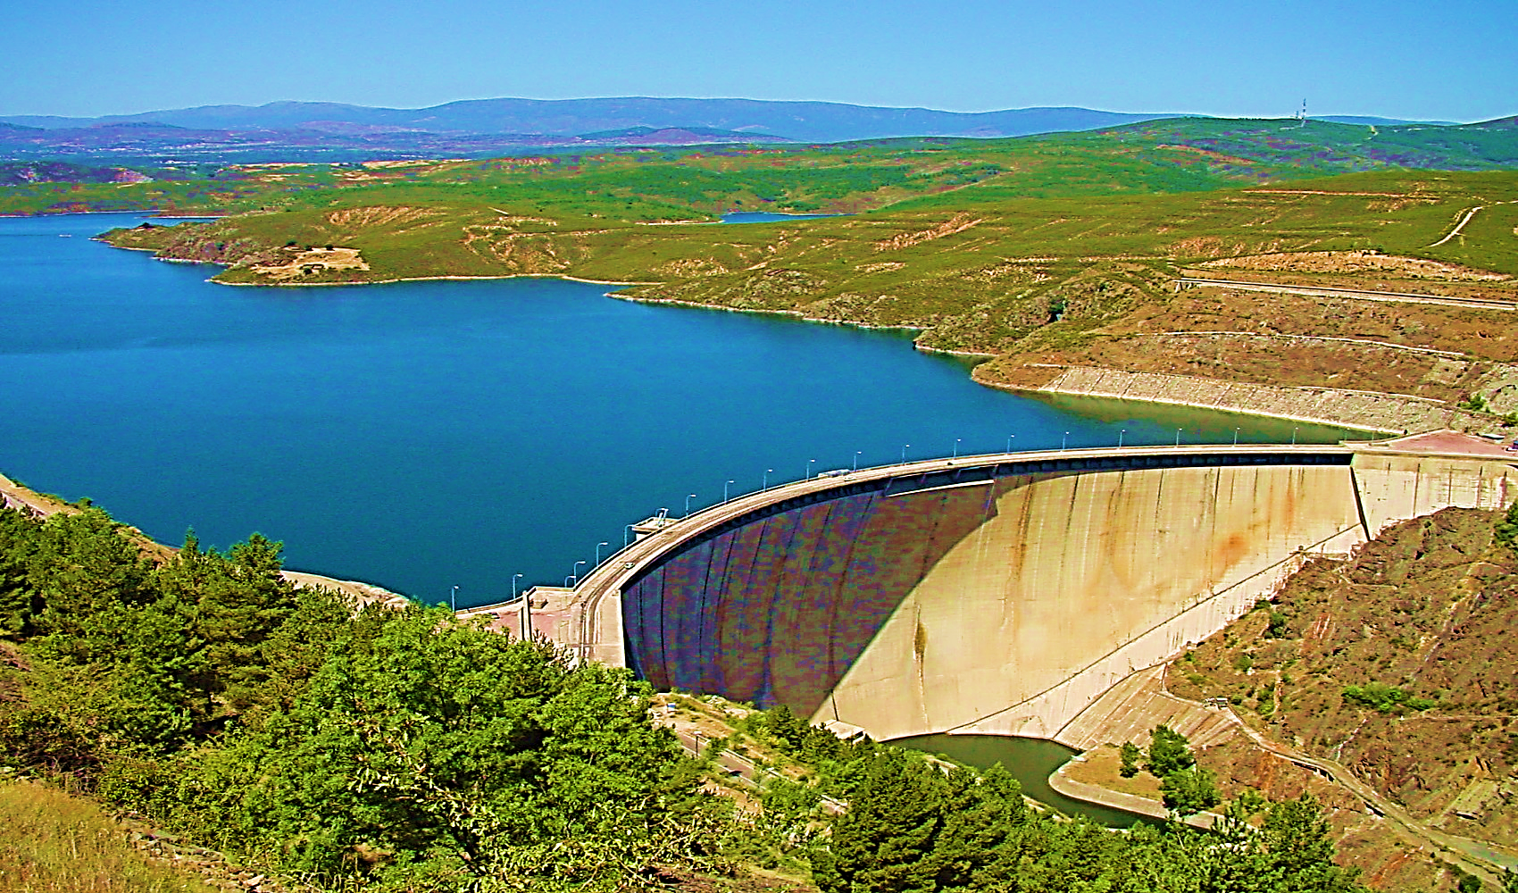
Afianzamiento Hídrico y su Importancia
El concepto sobre afianzamiento hídrico comprende la estabilización de la cuenca mediante zanjas, construcción de presas, forestación, entre otros, con la finalidad de tener seguridad hídrica.
En esa línea, se debe proponer que el actual Gobierno debe establecerse como política de Estado y de prioridad nacional, el afianzamiento hídrico de todas las cuencas del país, entendiéndose por aquello las medidas y acciones orientadas a la preservación, conservación y uso sostenible de los sistemas hídricos.

Slide 8
LA INICIATIVA LEGISLATIVA Y EL ACUERDO NACIONAL
La presente iniciativa se enmarca con el Tercer Objetivo del Acuerdo Nacional, específicamente Vigésimo Tercera Política de Estado denominado "Desarrollo Agrario y Rural", el cual señala: "Nos comprometemos a impulsar el desarrollo agrario y rural del país, que incluya a la agricultura, ganadería, acuicultura, agroindustria y a la explotación forestal sostenible, para fomentar el desarrollo económico y social del sector. Dentro del rol subsidiario y regulador del Estado señalado en la Constitución.

Slide 9
Muchas Gracias!

